Slide 1
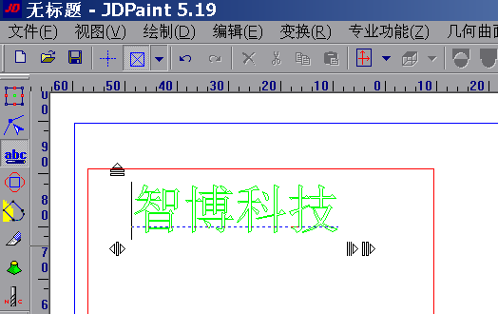
切换到文字
编辑工具，
输入文字

Slide 2
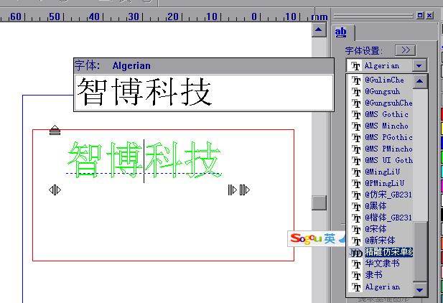
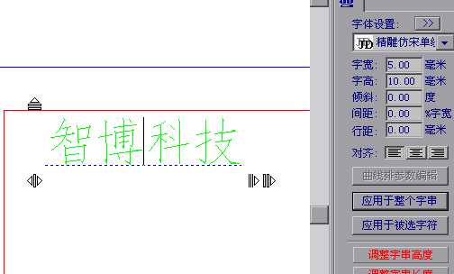
选择字体
“精雕仿宋单线”
字符被编辑状态
或者选中某个字符
点击
“应用于整个字串”
或者“被选字符”

Slide 3
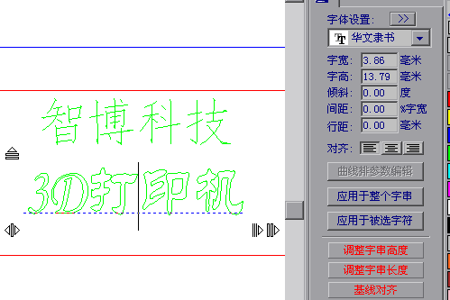
如果列表中没有你想要的字体，请点击这里，能看到所有字体
2.选择一种喜欢的字体
3. 应用字体
1.再输入一段字串

Slide 4
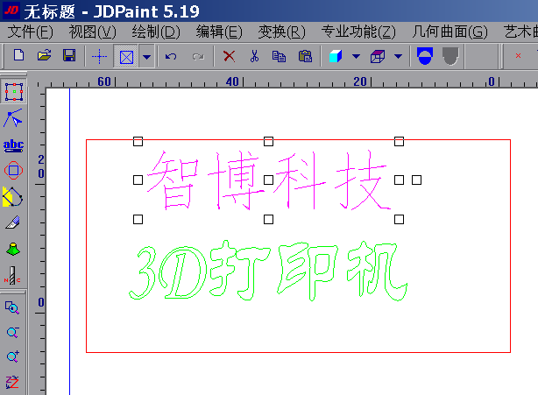
1.切换到选择工具
2.选中字串

Slide 5
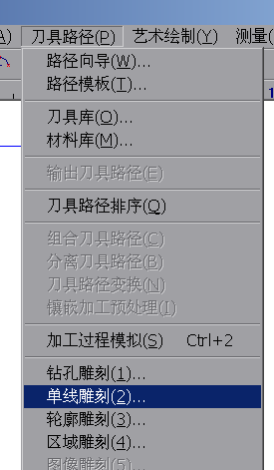
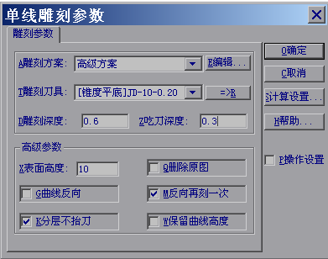
2. 选择刀具：
[锥度平底]-10-0.2
6. 确定
3. 雕刻深度：0.6
5.吃刀深度：0.3
4. 表面高度：10
1. 选中字串，点击菜单【刀具路径】
->【单线雕刻】
说明：
1.刀具一定要选择[锥度平底]，直径可以根据需要调整
2.雕刻深度可以根据你的需要来，但表面高度一定要设为10
3.吃刀深度根据材料加工特性来，材料越坚硬，单次吃刀深度越小

Slide 6
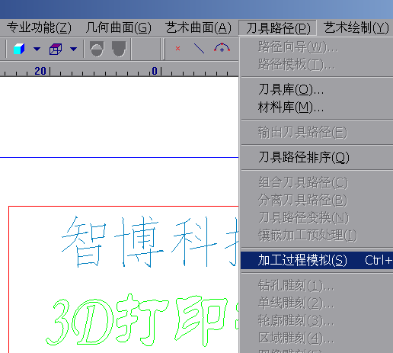
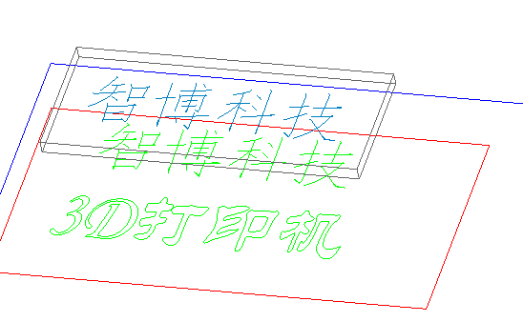
绿色刀路路径已经生成，这种刀路效果属于阴刻，下页介绍阳刻
点击菜单【刀具路径】->【加工过程模拟】后，可以旋转一定角度观看效果，点鼠标右键选择俯视图可以摆正观察

Slide 7
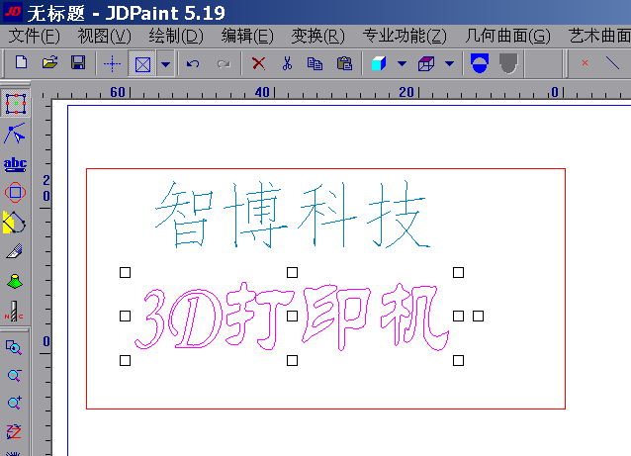
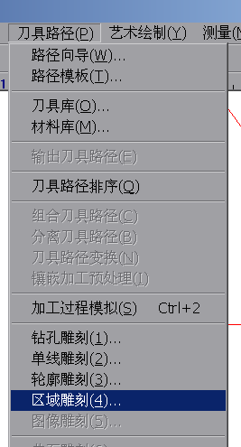
1.切换到选择工具
选中矢量图，点击菜单【刀具路径】
->【区域雕刻】
2.选中字串

Slide 8
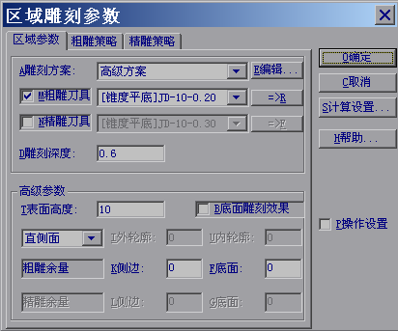
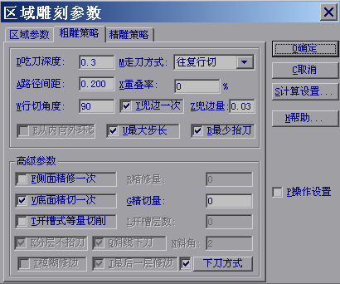
1. 粗雕打钩
不用精雕
2. 选择刀具：
[锥度平底]-10-0.2
5.吃刀深度：0.3
7. 确定
3. 雕刻深度：0.6
6.路径间距：0.2
4. 表面高度：10
说明：
1.刀具一定要选择[锥度平底]，直径可以根据需要调整
2.雕刻深度可以根据你的需要来，但表面高度一定要设为10
3.吃刀深度根据材料加工特性来，材料越坚硬，单次吃刀深度越小

Slide 9
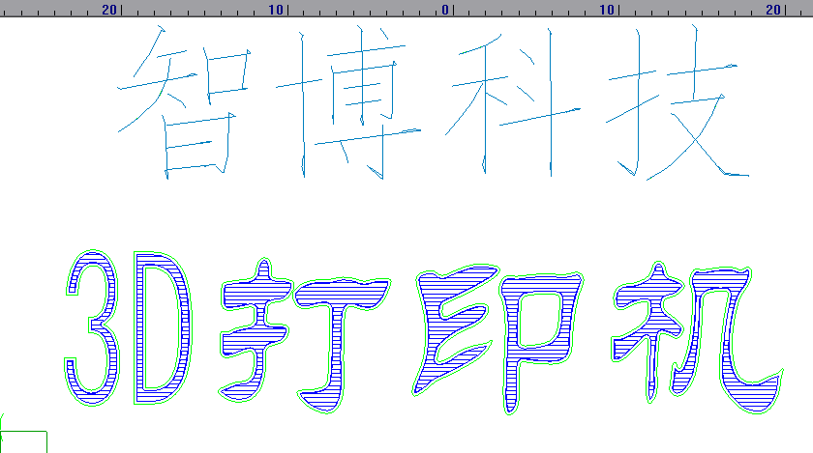
绿色刀路路径已经生成
点击菜单【刀具路径】->【加工过程模拟】后，可以旋转一定角度观看效果，

Slide 10
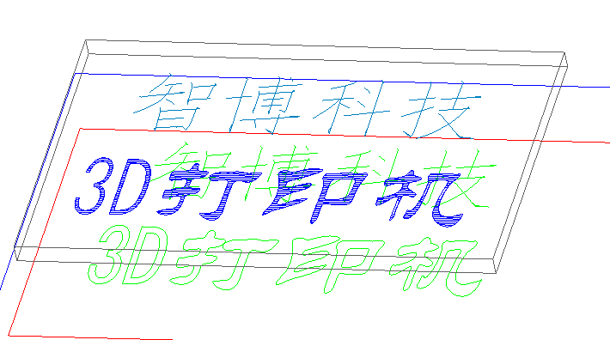
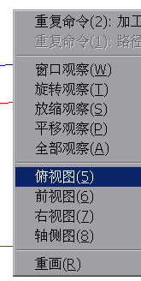
点鼠标右键选择俯视图可以摆正观察

Slide 11
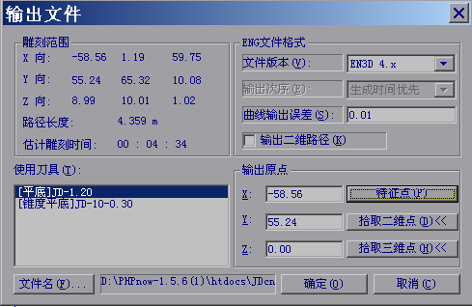
输出刀路以及转码成Gcode请见单独教程
有几点需要提醒；
1：刀路输出原点可以选择“路径左下角”，或者也可以“拾取二维点”。二维点要比路径左下角偏左偏下。防止刀路出现负坐标。
2：转码程序选择“4:CNC雕刻/切割/开槽/浮雕(JDpaint)”中的
“单线文字雕刻刀路 或区域雕刻刀路(阴刻/阳刻)”

Slide 12
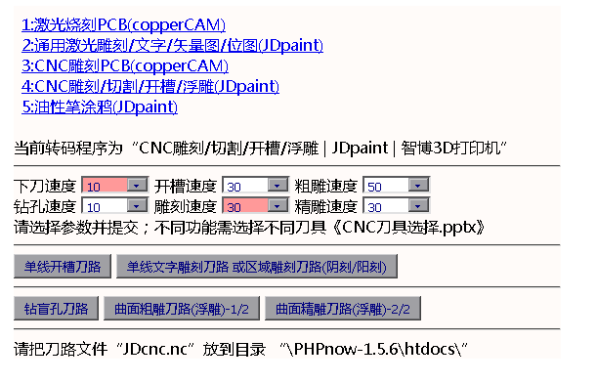
点击

